Slide 1
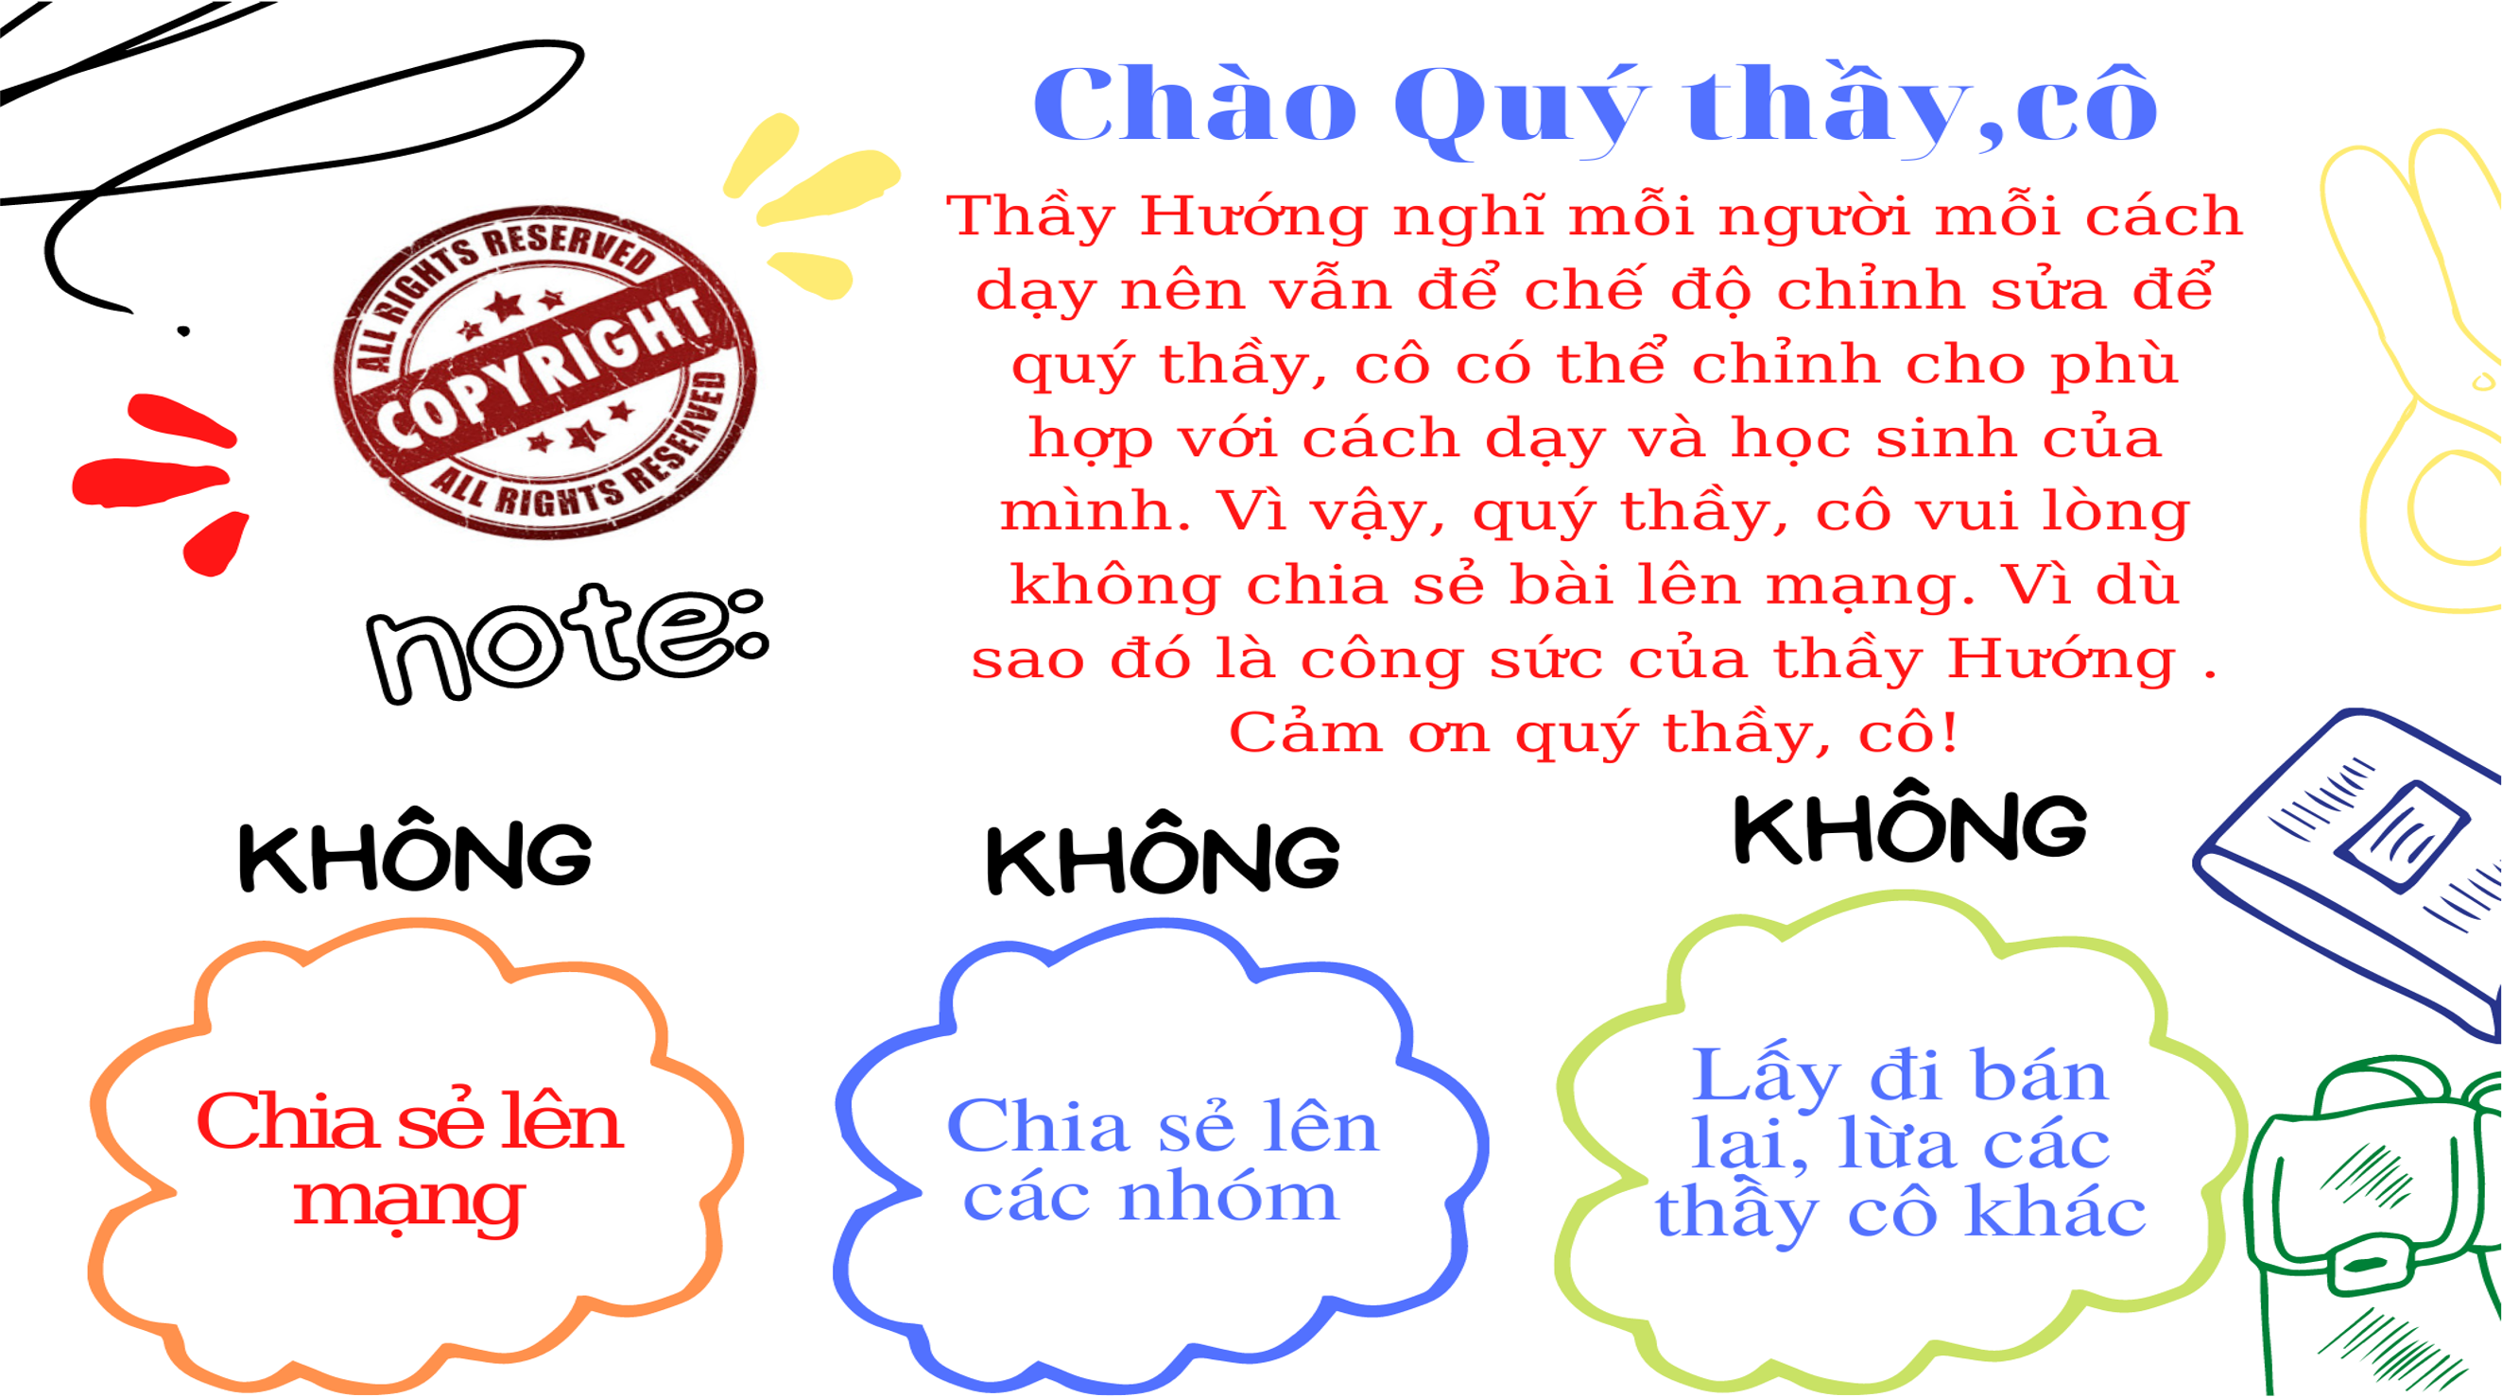


Slide 2

KHỞI ĐỘNG

Slide 3
Xem đoạn video sau và cho biết đây là loại hình nghệ thuật dân gian nào?

Slide 4
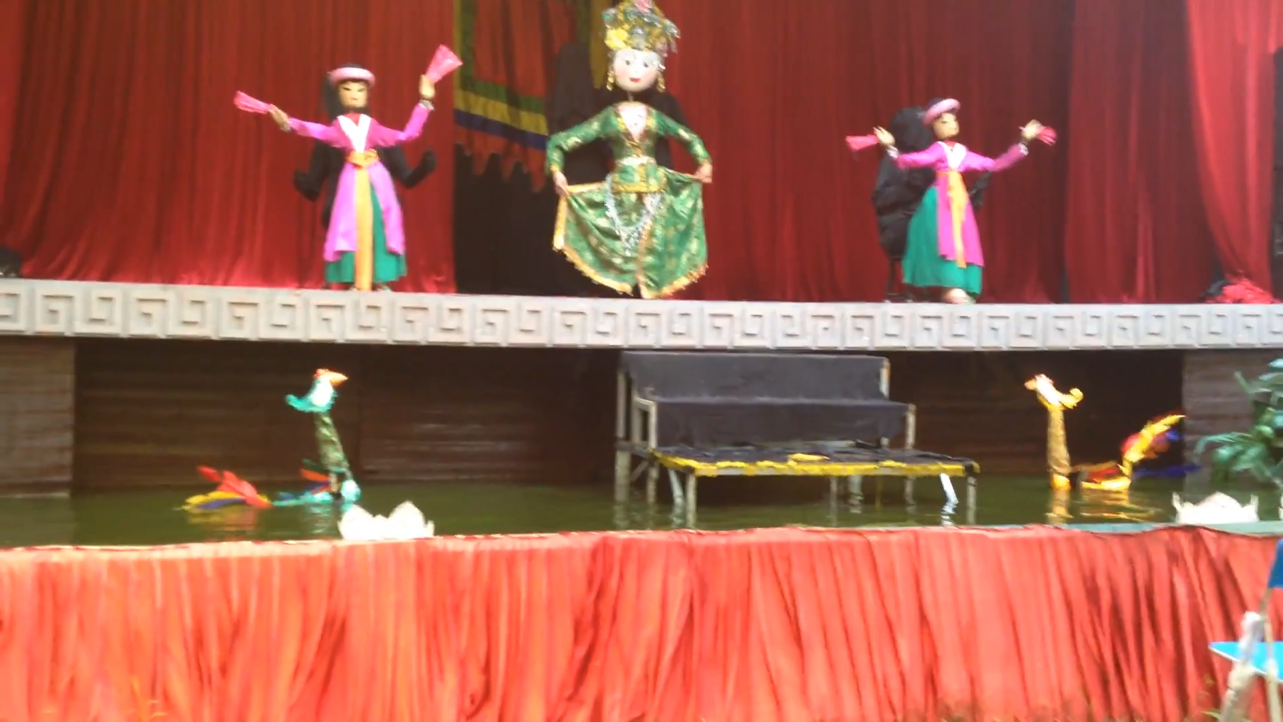

Slide 5
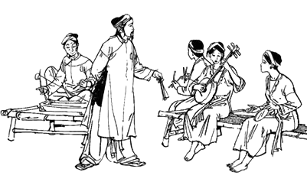
BÀI 9:
KINH TẾ, VĂN HÓA, TÔN GIÁO TRONG CÁC THẾ KỈ XVI-XVIII (T3)

Slide 6
NỘI DUNG
1. Tình hình kinh tế trong các thế kỉ XVI - XVIII
2. Tình hình văn hóa trong các thế kỉ XVI - XVIII

Slide 7
BÀI 9: KINH TẾ, VĂN HÓA, TÔN GIÁO TRONG CÁC THẾ KỈ XVI-XVIII (T2)
2. Tình hình văn hóa trong các thế kỉ XVI - XVIII

Slide 8


HOẠT ĐỘNG NHÓM
CHỮ VIẾT
VĂN HỌC
NHÓM
Nghệ thuật dân gian

Slide 9
Lĩnh vực | Thành tựu
Chữ viết
Văn học
Nghệ thuật dân gian
Chữ Quốc ngữ ra đời và dần được sử dụng phổ biến.

Slide 10
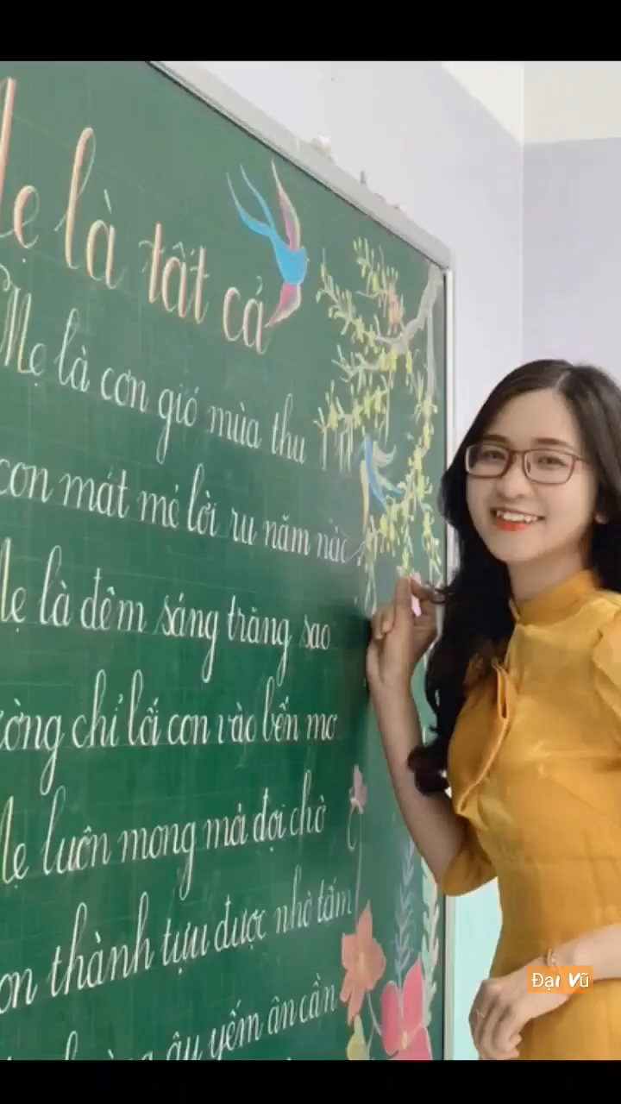
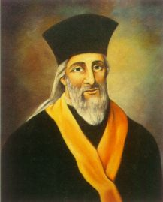
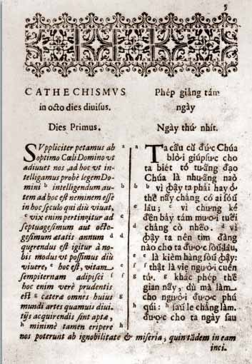
A-lêc-xăng đơ Rôt là một giáo sĩ người Pháp cùng một giáo sĩ Bồ Đào Nha đến Thanh Hoá. Nhân gặp Trịnh Tráng đi qua, họ đã biếu một đồng hồ và một quyển sách toán đẹp. Trịnh Tráng đã đưa họ về Thăng Long giảng đạo. Nhờ đó, A. đơ Rôt đã làm lễ rửa tội cho hàng ngàn người. Năm 1630 A. đơ Rôt bị trục xuất khỏi Đàng Ngoài.Năm 1640 ông được cử vào Đàng Trong nhưng sau 7 tháng bị chính quyền Nguyễn trục xuất, sau đó về Pháp. Năm 1651 A. đơ Rôt hoàn thành quyển Từ điển Việt- Bồ- Latinh, đánh dấu sự ra đời của chữ Quốc ngữ theo mẫu tự Latinh.
Alexandre De Rhodes

Slide 11
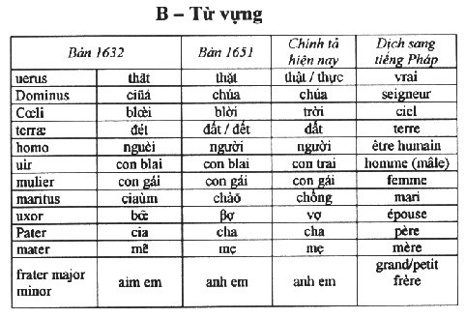
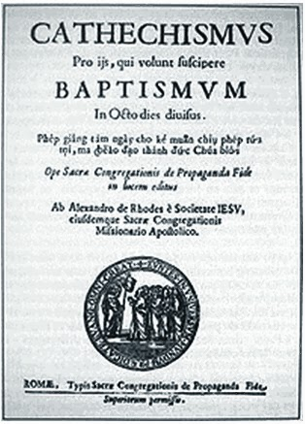
Chữ Quốc Ngữ thời kì phôi thai
Từ điển Việt – Bồ - Latinh

Slide 12
Lĩnh vực | Thành tựu
Chữ viết
Văn học
Nghệ thuật dân gian
Chữ Quốc ngữ ra đời và dần được sử dụng phổ biến.
- Văn học chữ Nôm phát triển mạnh hơn, đặc biệt là thơ Nôm, truyện Nôm Các nhà văn, nhà thơ tiêu biểu Nguyễn Bỉnh Khiêm, Phùng Khác Khoan, Đào Duy Từ,..
- Văn học dân gian có nhiều thể loại phong phú, đặc biệt thời kì này có truyện Trạng, truyện tiểu làm với những bài học sâu sắc.

Slide 13
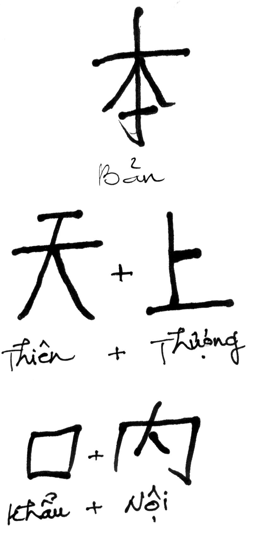
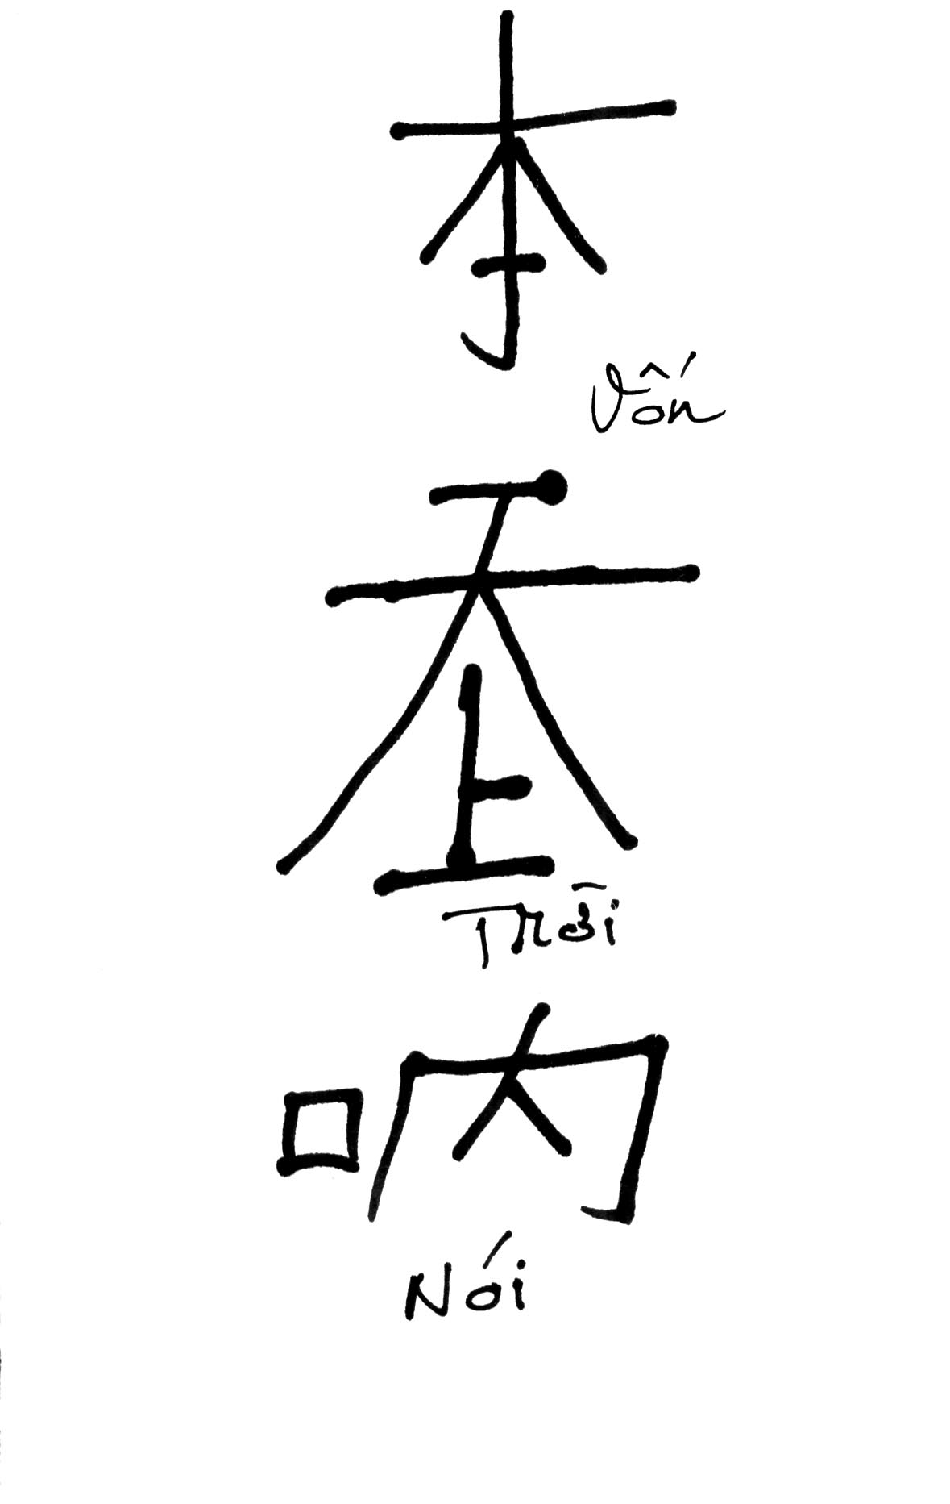
Chữ Hán
Chữ Nôm

Slide 14
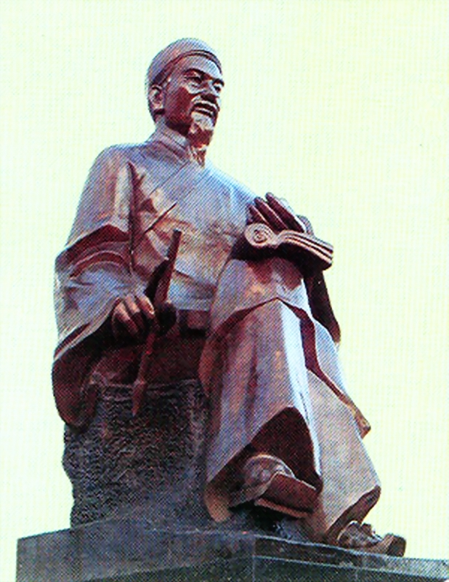
Nguyễn Bỉnh Khiêm (1491–1585)
Quê ở huyện Vĩnh Bảo, Hải Phòng.
Năm 1535, ông đi thi và đậu Trạng
nguyên. Vì ông đỗ Trạng nguyên và
được phong tước Trình Tuyền hầu
nên dân gian gọi ông là Trạng Trình.
Một mai, một cuốc, một cần câu
Thơ thẩn dầu ai vui thú nào.
Ta dại, ta tìm nơi vắng vẻ
Người khôn, người đến chốn lao xao.
Thu ăn măng trúc, đông ăn giá,
Xuân tắm hồ sen, hạ tắm ao
(Trích bài thơ “Nhàn”)

Slide 15
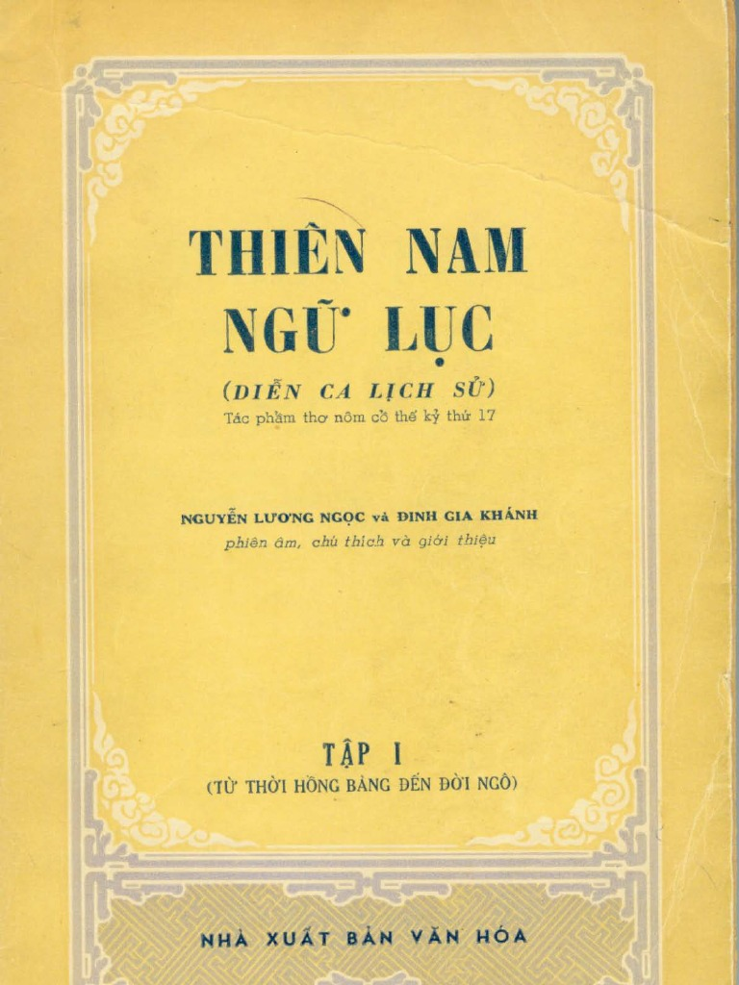



Slide 16
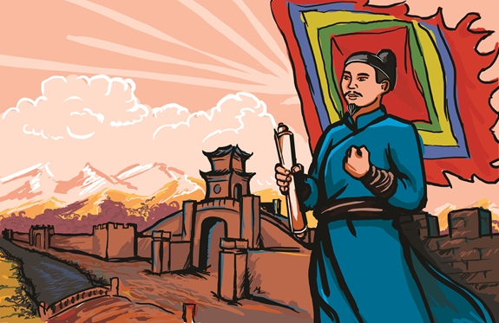
Đào Duy Từ hiệu là Lộc Khê, quê ở xã Hoa Trai, huyện Ngọc Sơn, phủ Tĩnh Gia, Thanh Hoa, Đại Việt, là người Thầy (quân sư) chính trị gia, quân sự, văn hóa và nhà thơ thời chúa Nguyễn Phúc Nguyên, đệ nhất khai quốc công thần của các Chúa Nguyễn và nhà Nguyễn. Cha ông tên là Đào Tá Hán, một xướng hát chuyên nghiệp. Mẹ ông là người họ Nguyễn. Ông thông minh, và học rộng biết nhiều.
Đào Duy Từ mất ngày 17 tháng 10 năm 1634, thọ 63 tuổi, được phong tặng làm Tán - trị Dực Văn Kim Tử Đại-Phu.

Slide 17


Slide 18



Slide 19
Lĩnh vực | Thành tựu
Chữ viết
Văn học
Nghệ thuật dân gian
Chữ Quốc ngữ ra đời và dần được sử dụng phổ biến.
- Văn học chữ Nôm phát triển mạnh hơn, đặc biệt là thơ Nôm, truyện Nôm Các nhà văn, nhà thơ tiêu biểu Nguyễn Bỉnh Khiêm, Phùng Khác Khoan, Đào Duy Từ,..
- Văn học dân gian có nhiều thể loại phong phú, đặc biệt thời kì này có truyện Trạng, truyện tiểu làm với những bài học sâu sắc.
Nghệ thuật điêu khắc với những tác phẩm chạm khắc tự nhiên mềm mại mà tả cảnh sinh hoạt thường ngày của nhân dân hoặc tượng Phật rất đặc sắc. Nghệ thuật sân khấu với nhiều loại hình rất đa dạng.

Slide 20
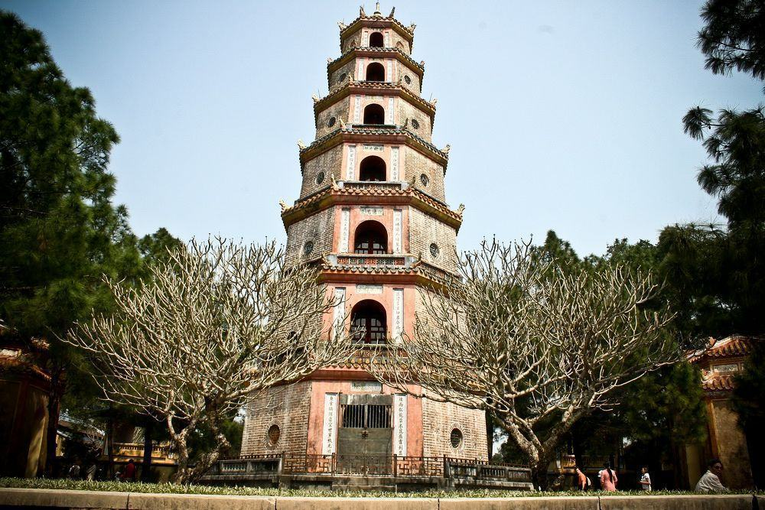
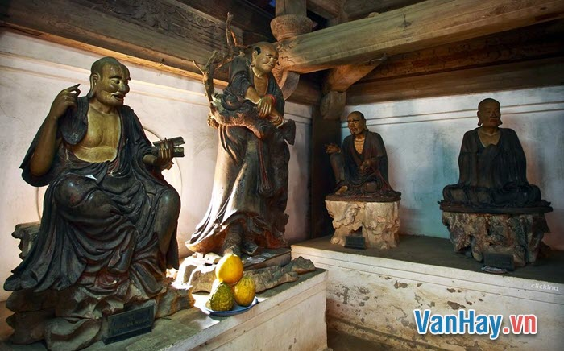
Chùa Thiên Mụ
Các vị la Hán ở chùa Tây Phương

Slide 21
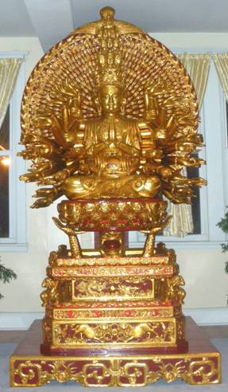
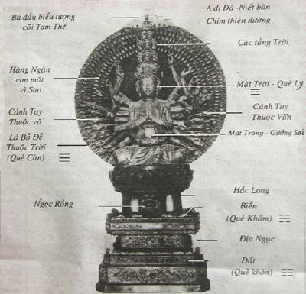
Phật Bà Quan Âm nghìn tay

Slide 22
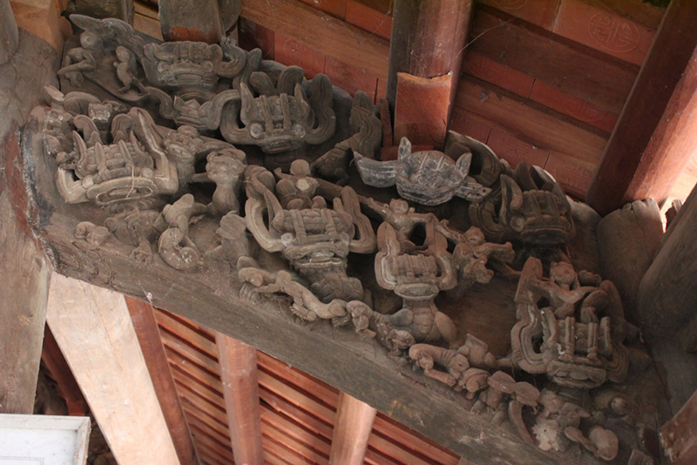
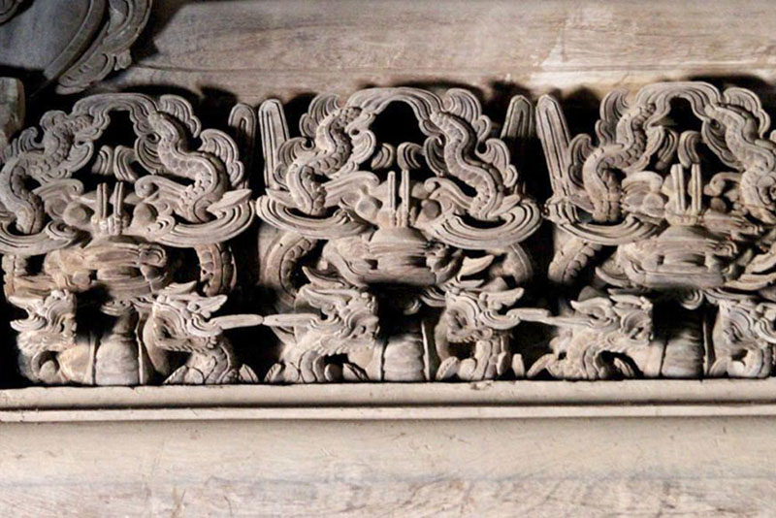
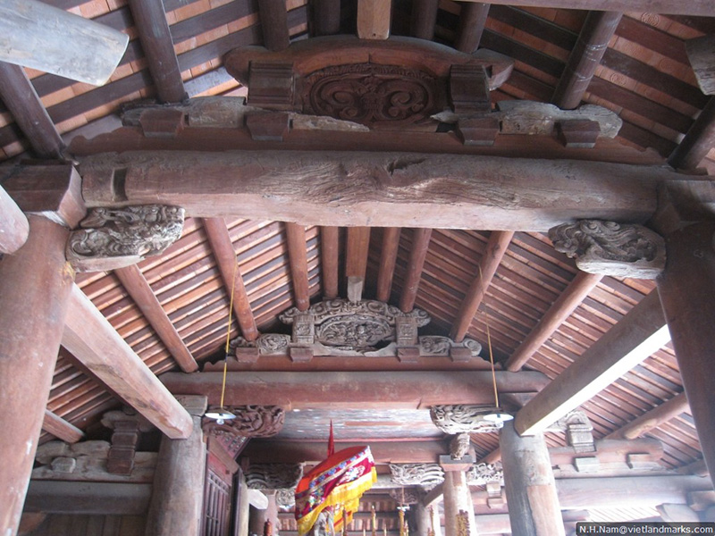
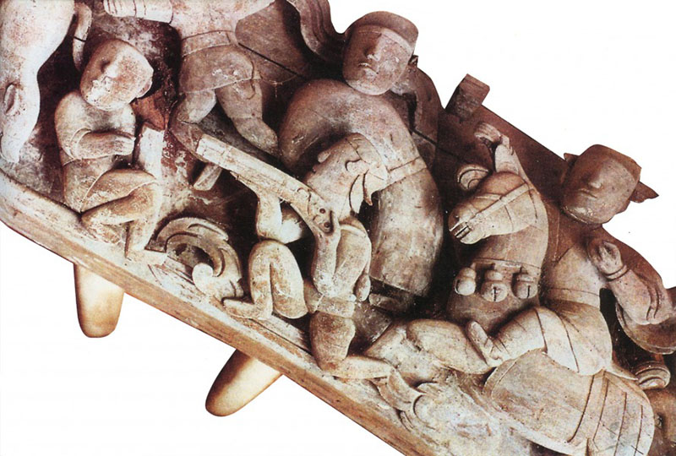
Các chạm khắc trong các đình, đền thờ

Slide 23
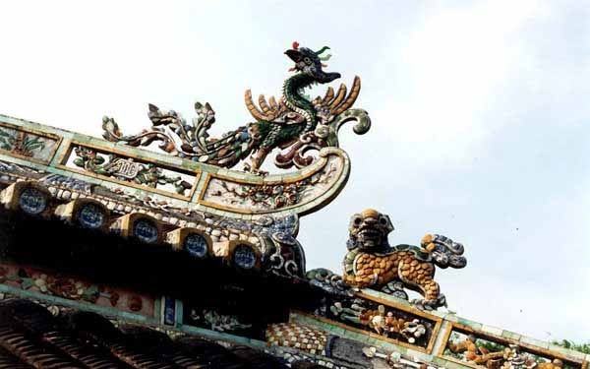
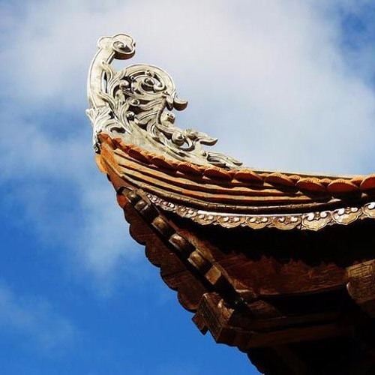
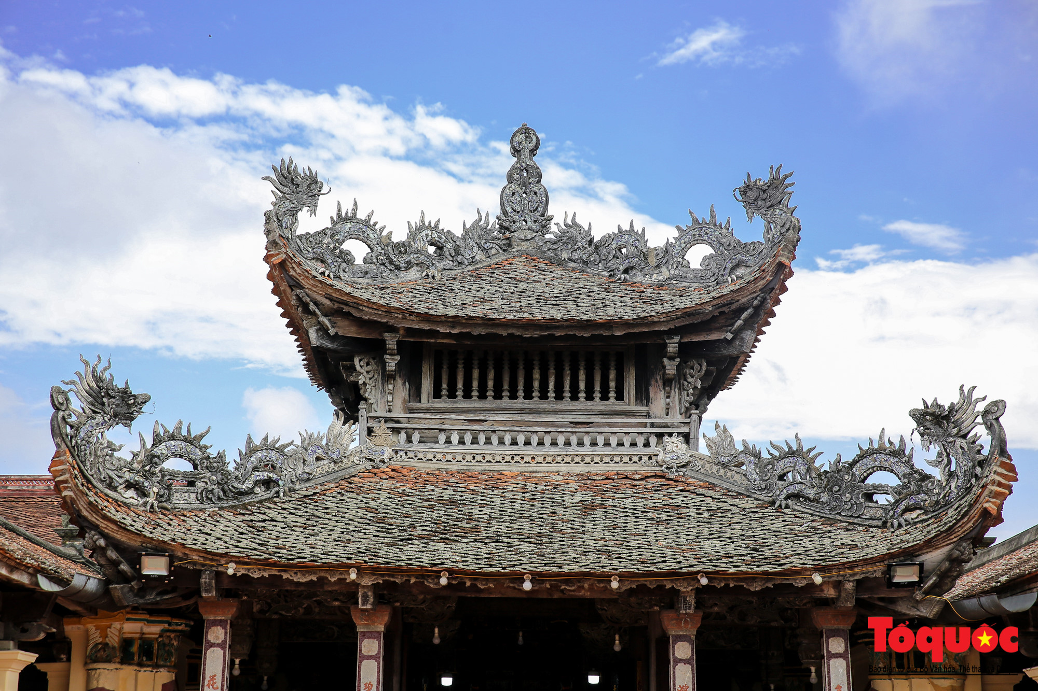
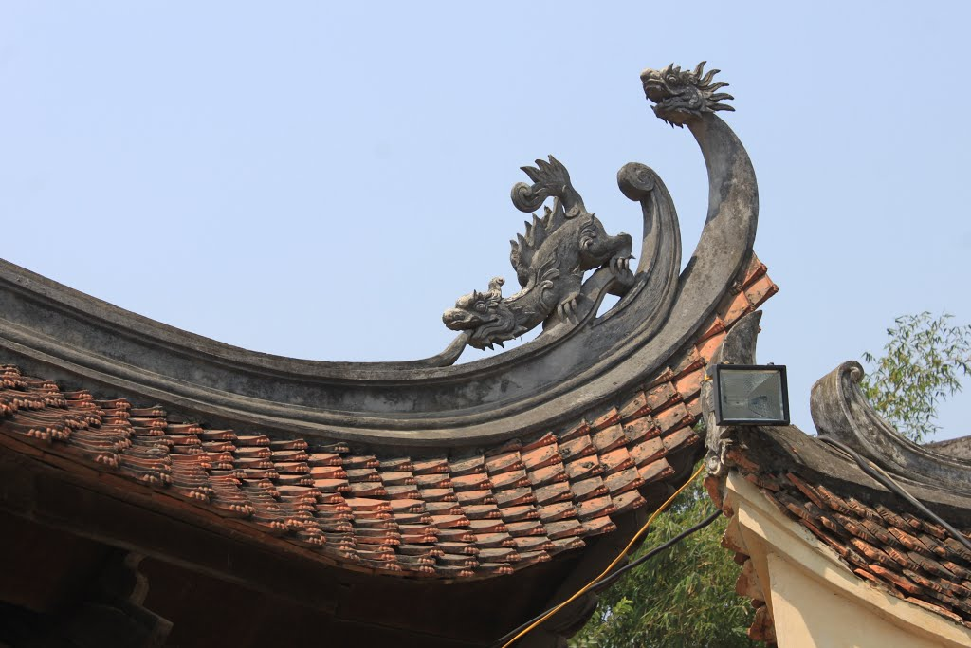
Các chạm khắc trên các mái vòm của các ngôi chùa, đình làng

Slide 24
Em hãy kể một số hình thức sinh hoạt văn hoá truyền thống của nước ta thời kì này?

Slide 25
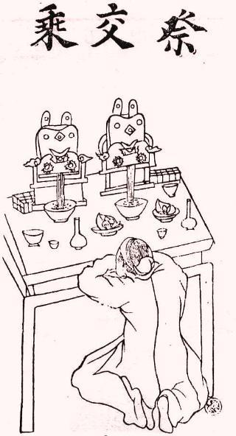
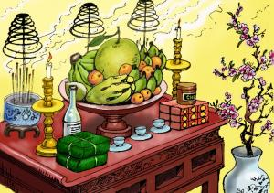
THỜ CÚNG TỔ TIÊN

Slide 26
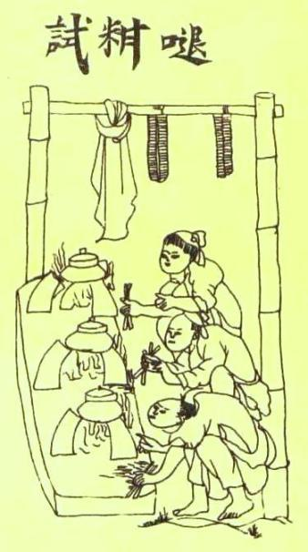
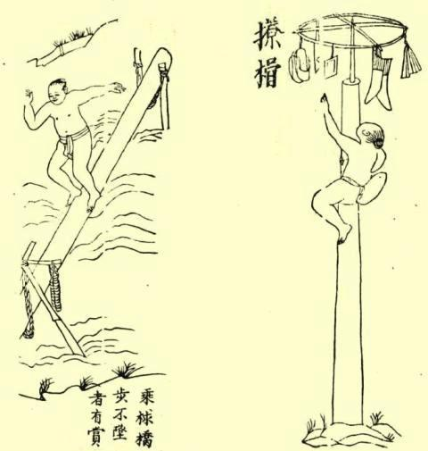
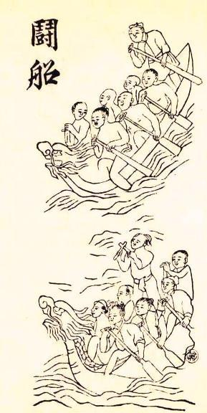
THỔI CƠM THI
ĐI CẦU KHỈ. LEO CỘT
ĐUA THUYỀN

Slide 27
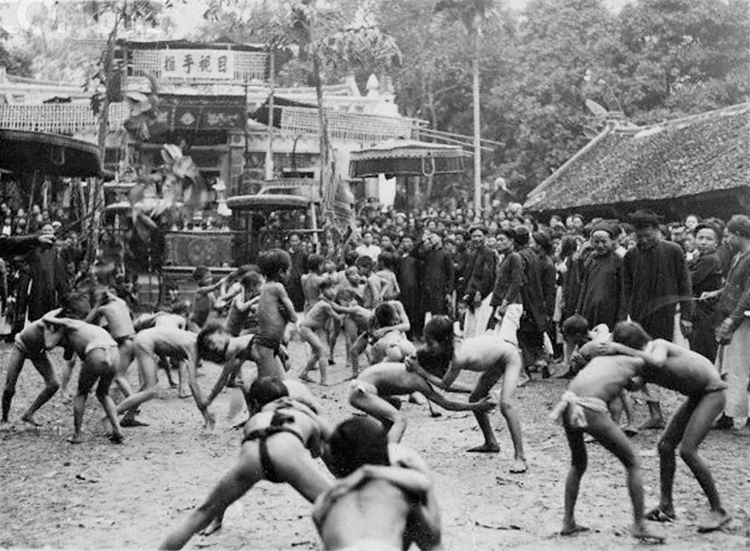
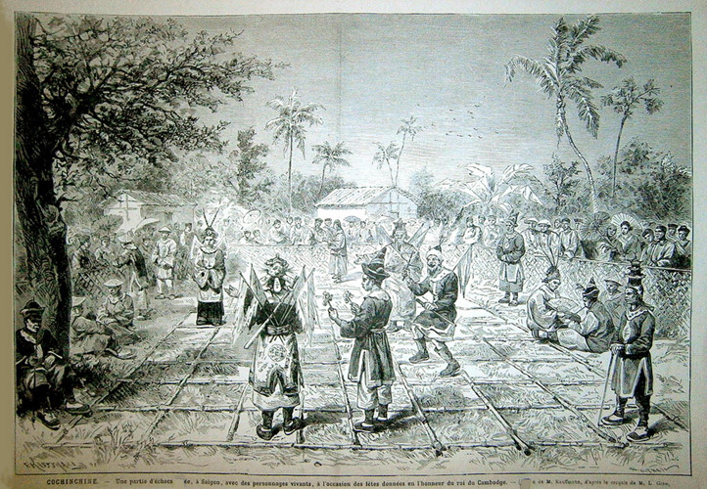
Đấu vật
Chơi cờ người

Slide 28
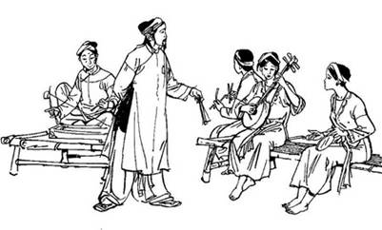
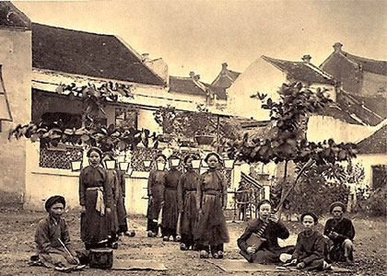
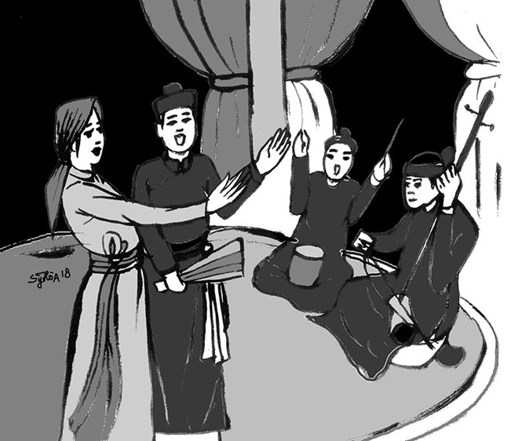
Nghệ thuật sân khấu: Tuồng, chào, hát ả đào

Slide 29
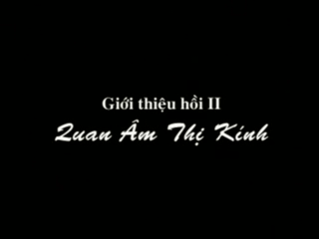

Slide 30
Củng cố

Slide 31
Nho giáo
Hoàn cảnh ra đời
Phật giáo
Đạo giáo
Tác dụng
Thiên chúa giáo
Tôn giáo
Chữ Quốc ngữ
VH Chữ Hán
Văn hoá
TK XVI- XVIII
Thờ cúng tổ tiên
Văn
học
Tín ngưỡng
VH Chữ Nôm
Thờ AHDT, Người có công
VH dân gian
Thờ thành hoàng làng…
Sinh hoạt VHDG
Nghệ thuật dân gian
Kiến trúc
Trò chơi dân gian
Điêu khắc gỗ
Sân khấu
Lễ hội

Slide 32
LUYỆN TẬP

Slide 33
Hoàn thành bảng tóm tắt về những nét chính trong kinh tế, tôn giáo và văn hóa nước ta ở các thế kỉ Xvi- XVIII
Lĩnh vực | Nét chính
Kinh tế
Văn hóa
Tôn giáo

Slide 34
VẬN DỤNG

Slide 35

Sưu tầm tư liệu về sự ra đời của chữ Quốc ngữ. Giới thiệu những tư liệu đó với thầy cô và bạn học.

